Slide 1


Prehľad CEZHRANIČNÉHO projektu
Dobudovanie dopravnej infraštruktúry Horné Srnie/Brumov-Bylnice
Trenčianska regionálna rozvojová agentúra
Ing. Stanislav Dreisig
Kroměříž 14.6.2013

Slide 2
ZÁMER projektu
Zlepšiť dopravnú dostupnosť územia (existuje iba jediná cesta)
Zlepšenie prístupu k vodnému zdroju (SK)
Príjazd k lesným pozemkom (SK)
Prístup k minerálnemu prameňu na slov. strane (SK,CZ)
Prístup k lyžiarskemu stredisku (SK,CZ)
Neupravené brody cez rieku
Cyklotrasa
Lyžiarske stredisko
Zdravotnícka a záchranárska služba v pohraničí
Vybudovanie asfaltovej komunikácie po hranicu SK-CZ o šírke 4m a celkovej dĺžke 3,7km.
Konečný cieľ projektu
Vzťah k iným projektom
Analýza územia

Slide 3
Popis Projektu 1/2
V projekte sa uvažovalo o vybudovaní sčasti alternatívnej a s časti neexistujúcej dopravnej infraštruktúry v česko-slovenskom pohraničí.
Na slovenskej strane išlo o vybudovanie novej miestnej komunikácie, dobudovanie 3. brodov a opravy koryta rieky.
Vybudovaná komunikácia má kvalitný asfaltový povrch v šírke 4,0 m (3,0 m jazdný pruh + 2x 0,5 m krajnice) v celkovej dĺžke 3 748,53m s upravenou plochou 13 200,00 m2.V rámci riešenej komunikácie boli čiastočne využité jestvujúce poľné nespevnené cesty, ktoré boli ale pre nevyhovujúcu kvalitu odstránené a nahradené vybudovaním novej cesty. K ceste boli dobudované aj 3 brody cez rieku v celkovej dĺžke 154 m. Súčasťou výstavby bola i oprava pravého brehu koryta rieky v dĺžke 121,65m v špecifikovanom úseku, ktorá bola nevyhnutná pre okrajové spevnenie cesty.
Na českej strane sa jednalo o rekonštrukciu komunikácie, vybudovanie chodníkov, oddychovej zóny, športovej plochy a parkovacích miest.
Bola zrekonštruovaná komunikácia v dĺžke 150 m. K nej boli dobudované chodníky v dĺžke 235 m a upravených bolo celkovo 3 700 m2 plôch. V tom 400 m2 oddychovej plochy pri hranici, 200 m2 športovej plochy, 250 m2 parkovacích plôch a 1 000 m2 zelene.

Slide 4
Popis Projektu 2/2
Pripravenosť na realizáciu:
Na projekt bolo vydané platné územné rozhodnutie (SR) a stavebné ohlásenie (ČR). K stavebným výdavkom bola doložená riadna stavebná dokumentácia s cenou realizácie a bola spracovaná štúdia EIA na posúdenie vplyvov na životné prostredie. Zároveň sa pracovalo na vydaní stavebného povolenia na stavbu, ktorého vydanie sa predpokladalo v 04/2010.
Po ukončení prebiehajúcich pozemkových úprav (04/2010) bolo plánované predložiť listy vlastníctva k dotknutým pozemkom.

Slide 5
Tímové RIEŠENIE PROJEKTU
Tím projektových manažérov
Administratíva
Stavebný dozor
Stavebný denník
Investori SK+CZ
Kontrola – Riadiaci orgán
Stavební projektanti
Dodávateľ stavby
Čas
Termíny
Publicita

Slide 6
Stavebné objekty (so) projektu
SO1 Výstavba a rekonštrukcia cesty - trasa "A-E"
+ 5 úsekov a 5 etáp budovania miestnej komunikácie
- v dvoch etapách neočakávané problémy
SO2 Tri brody cez koryto rieky
+ brody už existovali, no neboli spevnené, používali sa len v obmedzenom rozsahu
- navýšenie nákladov vplyvom riečnej erózie v miestach brodov
SO3 Oprava pravého brehu koryta rieky
+ koryto bolo miestami spevnené z minulosti
- Správa povodia si určila dodatočné požiadavky
SO Rekonštrukcia dopravnej infraštruktúry a spevnených plôch v ČR
+ popularita miesta medzi obyvateľmi pohraničia
- dodatočné zmeny v dokumentácii si vyžiadali vybavenia stavebného povolenia
SK
CZ

Slide 7
Oprávnené náklady projektu
Ceklové náklady
Vedúci partner (SR)
Hlavný cezhraničný partner (HCP)
113 000,- €
Celkové náklady
1 659 000,- €
1 546 000,- €
39 670 400,-CK
2 899 600,-CK
42 569 900,-CK
Kofinancovanie z vlastných zdrojov
154 600,- €
(10%)
5 600,- €
(5%)
160 200,- €

Slide 8
POŽIADAVKY a prekážky
Požiadavky na riadny chod projektu
Prekážky riadneho chodu projektu
Harmonogram
Náklady
Ekológia
Majitelia pozemkov
Počasie
Publicita k projektu
Posuny pri schvaľovacích procesoch
Neočakávané náklady naviac
Zmeny v projektovej dokumentácii
Posun termínov do obdobia zimy
Zmeny vo funkciách dotknutých orgánov
Neočakávané prírodné podmienky
Zlyhanie techniky

Slide 9
Hlavné prekážky 1/2
U HCP došlo k zmene pri rekonštrukcii chodníkov a dĺžke ciest a k potrebe stavebného povolenia, čo predĺžilo stavebné práce spolu s prípravou novej projektovej dokumentácie.
U VP vznik dodatočného hydrogeologického prieskumu, dodatočného posudku o ochrane životného prostredia a zvýšili sa náklady na štúdiu EIA.
ZMENA VO FINACOVANÍ PROJEKTU !!

Slide 10
Hlavné prekážky 2/2
Pôvodné dohody s vedením jednej spoločnosti, v zmysle „štrk za úpravu koryta“ sa po výmene na vedúcich postoch nedodržali a za štrk bolo potrebné platiť.
Pri obchádzaní prírodnej prekážky došlo k navýšeniu presunu zeminy a nárastu nákladov.
Posun termínov bol vyvolaný aj predĺžením schvaľovacích procesov na Riadiacom orgáne a následne sa práce ocitli v zimnom období.
Všetky náklady naviac musí znášať VP projektu !!

Slide 11
vplyv prekážok pri implementácii
Pôvodný harmonogram
Zahájenie projektu 1.8.2010
Ukončenie projektu 31.12.2011
Upravený harmonogram
Zahájenie projektu 1.8.2010
Ukončenie projektu 30.6.2012
Predĺženie projektu o 6 mesiacov !!

Slide 12
Čo sa projektom dosiahlo ?
Zlepšenie dopravnej obslužnosti pohraničia Horné Srnie/Brumov-Bylnice
Vytvorenie alternatívneho dopravného ťahu k štátnej ceste (funkčné brody)
Dostupnosť bodov územia dôležitých z hľadiska ochrany územia (požiare)
Zvýšenie bezpečnosti v pohraničí žijúceho obyvateľstva a návštevníkov pohraničia (požiare, zdravotnícka pomoc)
Zlepšenie ochrany pohraničného územia ako i lokality podliehajúcej ochrane NATURA
Zlepšenie dostupnosti atraktívnych miest pohraničia z hľadiska turizmu a vodných zdrojov(lyžiarske stredisko, prameň, rieka)
Zvýšenie atraktivity pohraničného regiónu (stretnutia obyvateľov)
Zlepšenie kvality života obyvateľstva žijúceho v pohraničí (in-line, cyklo, lyže)

Slide 13
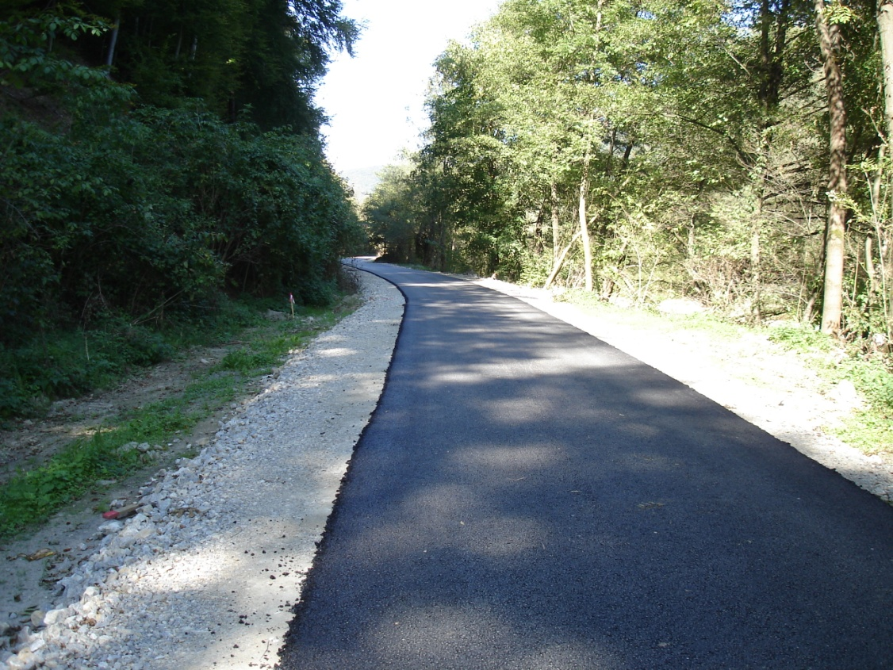
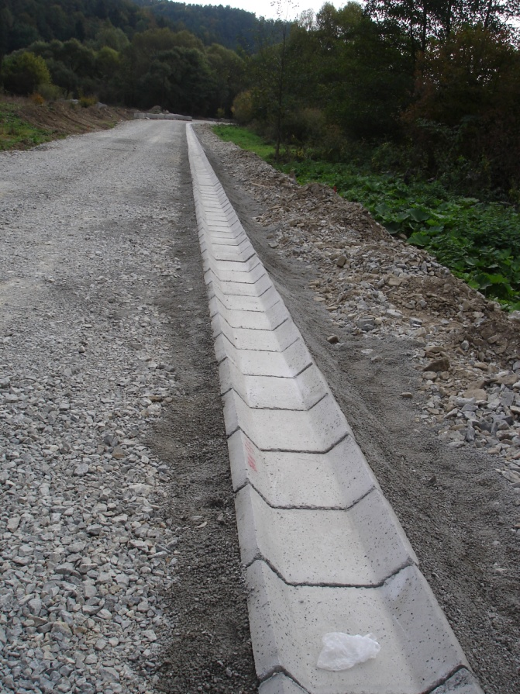
fotodokumentácia
Budovanie cesty - SK

Slide 14
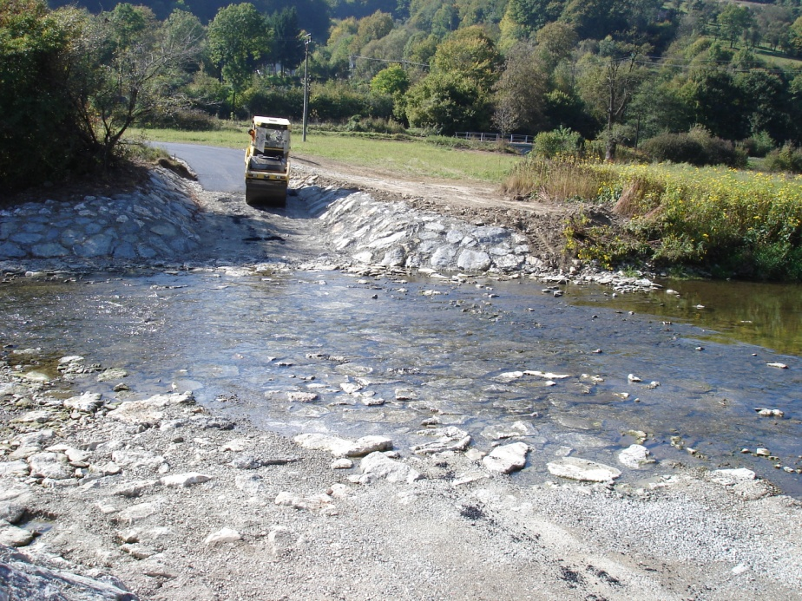
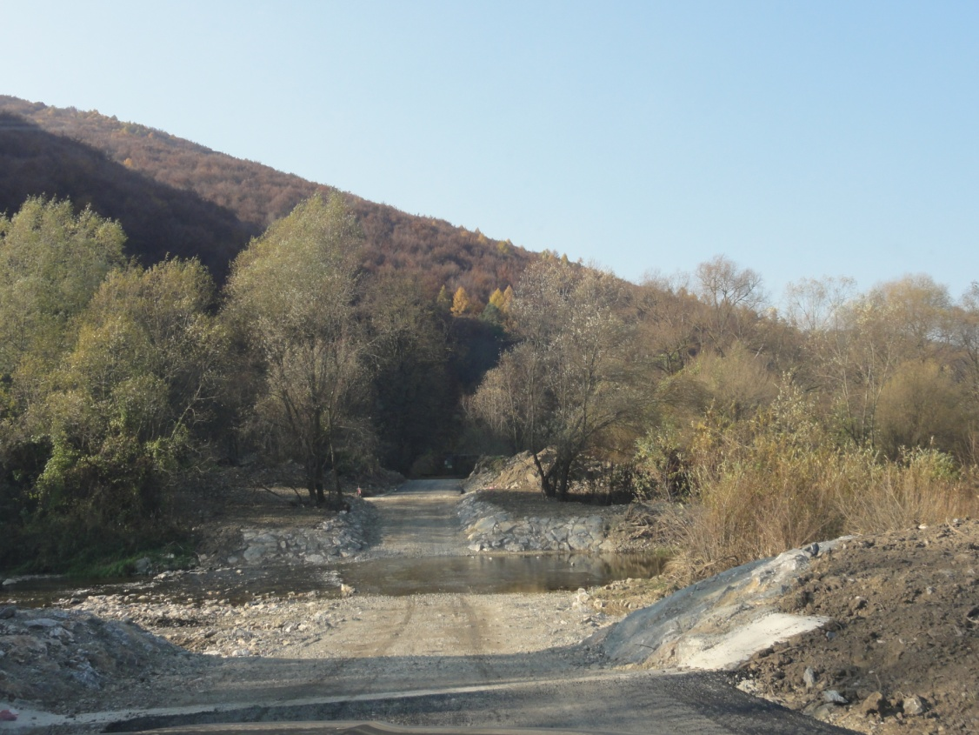
fotodokumentácia
Brody cez rieku - SK

Slide 15
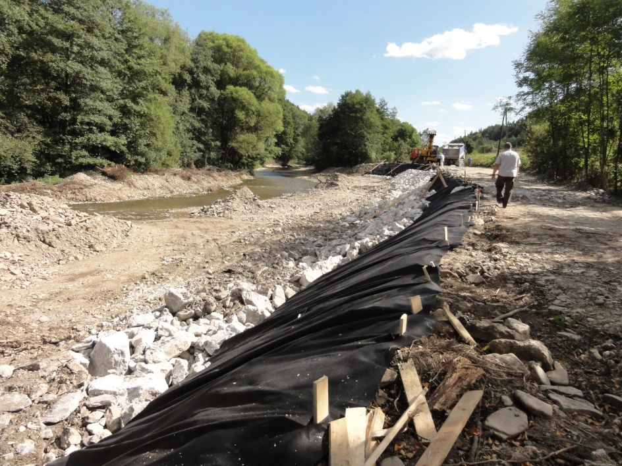
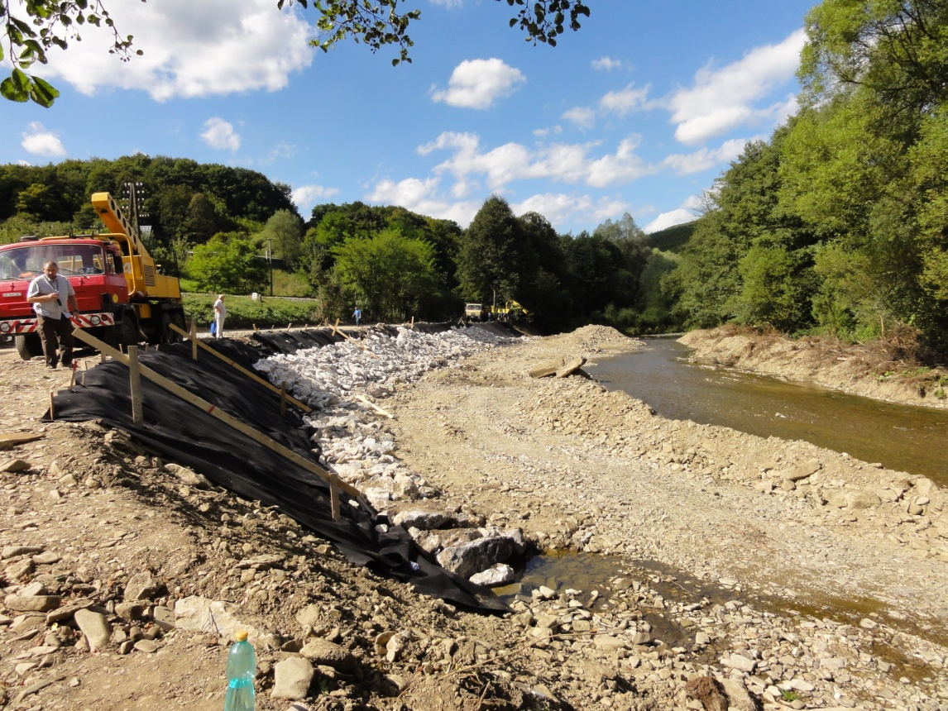
fotodokumentácia
Úprava koryta rieky - SK

Slide 16
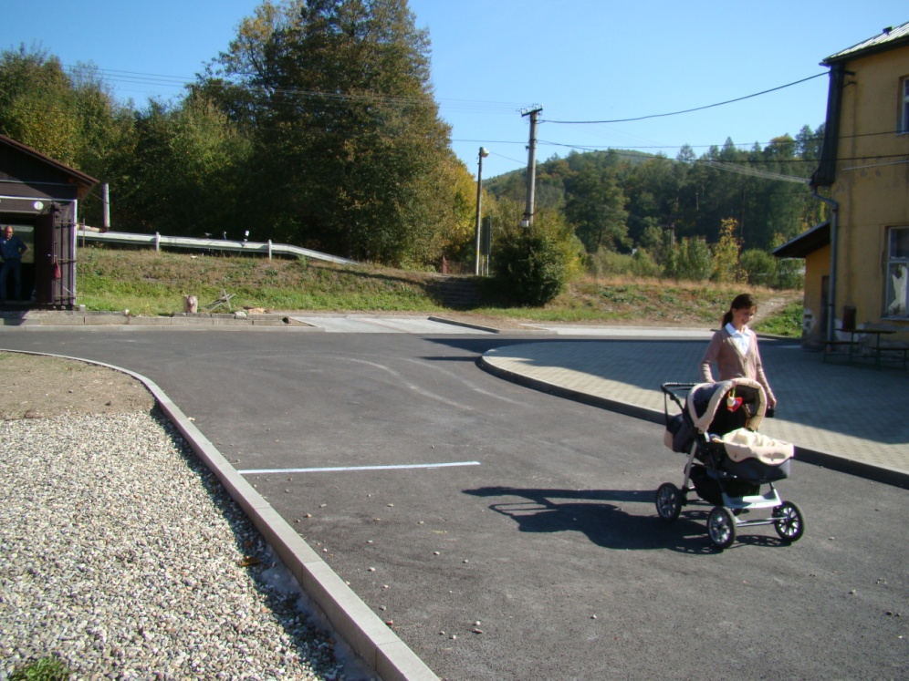
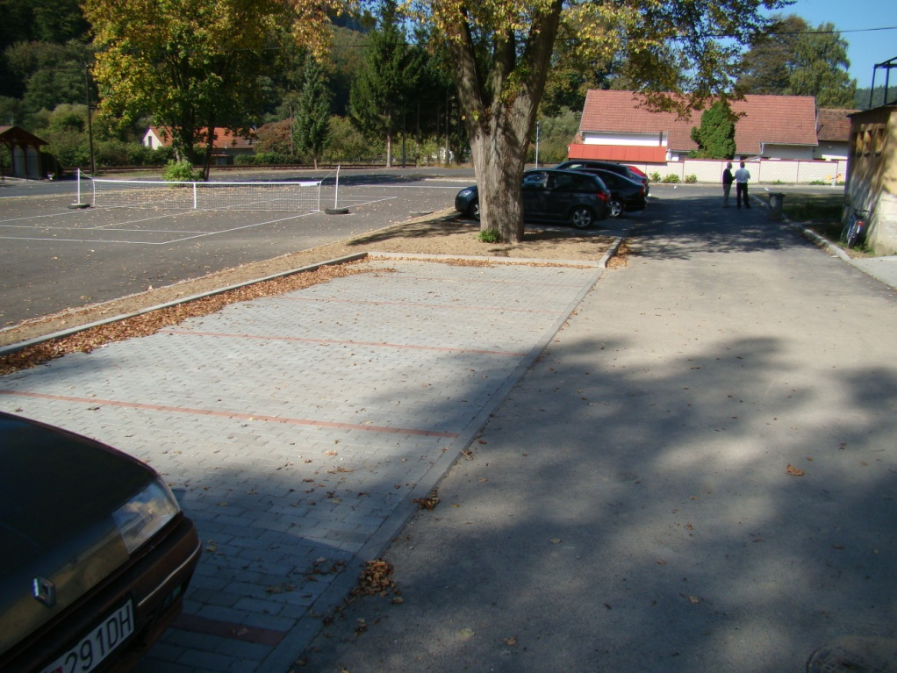
fotodokumentácia
Priestory u HCP – CZ

Slide 17
Ďakujem za pozornosť ☺
Stanislav Dreisig
Trenčianska regionálna rozvojová agentúra
Opatovská 23
911 01 Trenčín
tel: +421 32 744 45 79
www.trra.sk

